Slide 1

Teknik Informatika S1
Proyek Perangkat Lunak
1. Muhammad Aris Setiawan (A11.2018.11575)
2. Faizuna Rifqy (A11.2018.11038)
3. Frans Antoni Nugroho (A11.2018.11059)
4. Anugrah Tri Ramadhan (A11.2018.11540)
5. Benny Wibijanto Alan Sarajar (A11.2018.11189)

Slide 2
Project Cover
Nama Proyek : Aplikasi Challenge Café
Nama Tim : Kelompok 3 Proyek Perangkat Lunak
Jadwal : 25 Maret 2021 – 3 Mei 2021

Slide 3
Deskripsi Project
Sebuh aplikasi berbasis web dimana aplikasi tersebut berisi fitur challenge game yang dapat dimainkan oleh user.

Slide 4
Stakeholder Project
Project Leader : Anugrah Tri Ramadhan
Business & System Analyst : Muhammad Aris Setiawan
Database Designer : Frans Antoni Nugroho
UI Designer : Faizuna Rifqy
Front-End Programmer : Benny Wibijanto Alan
Back-End Programmer : Anugrah Tri Ramadhan

Slide 5
Project Scope Statement
Deskripsi Fungsonalitas :
Tujuan dari pembuatan aplikasi ini :
1. Memberikan Pengalaman baru kepada costomer di cafe. 2. Membantu mempromosikan menu yang ada di cafe 3. Mempermudah pemilik cafe untuk monitoring

Slide 6
Project Scope Statement
Ruang Lingkup :
Aplikasi Berbasi Web
Aplikasi Berjalan Online
Aplikasi Berfokus Pada Café
Juga Sebagai Media Promosi Cafe

Slide 7
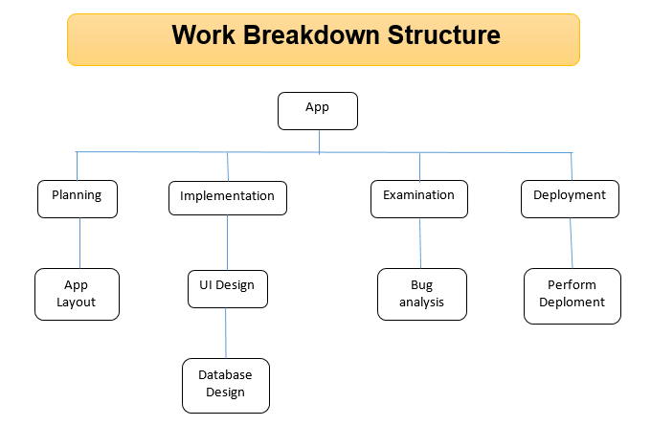

Slide 8
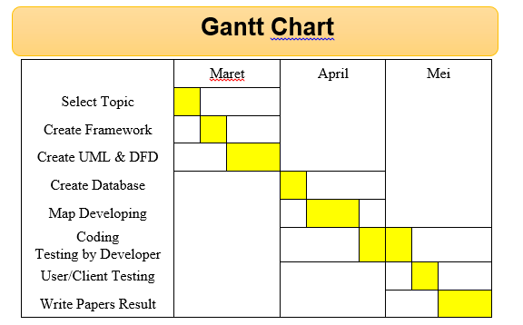
Gantt Chart

Slide 9
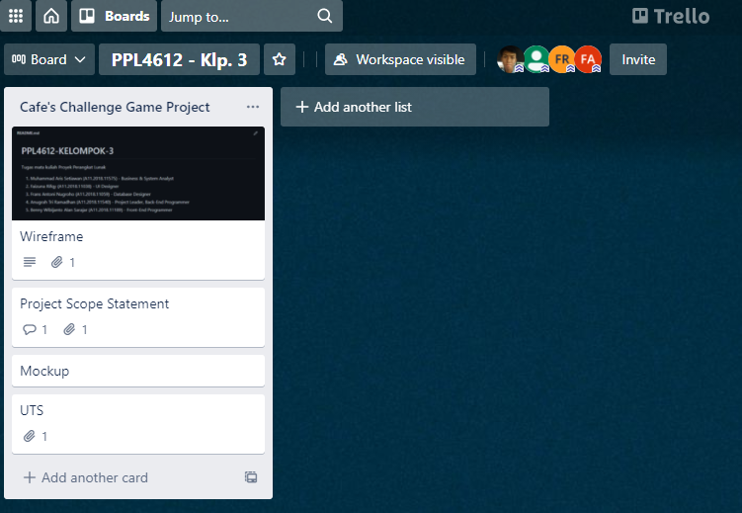
Project Management

Slide 10
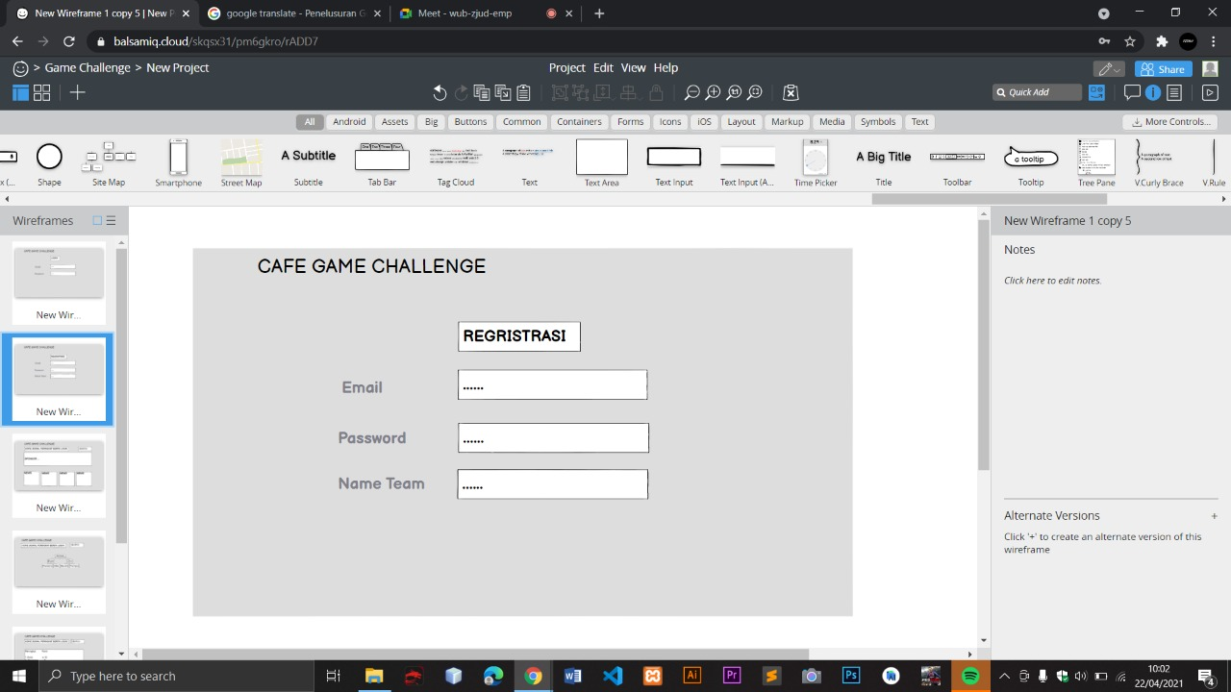
Wireframe

Slide 11
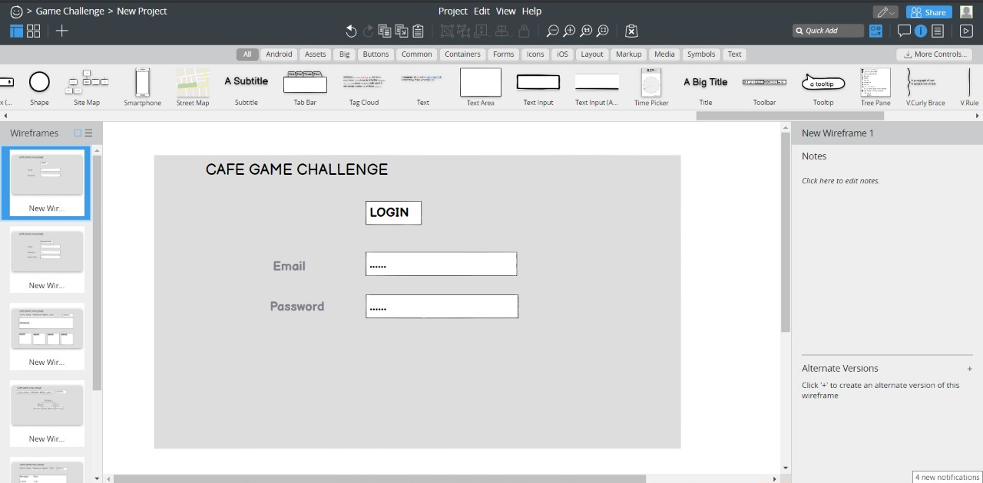

Slide 12
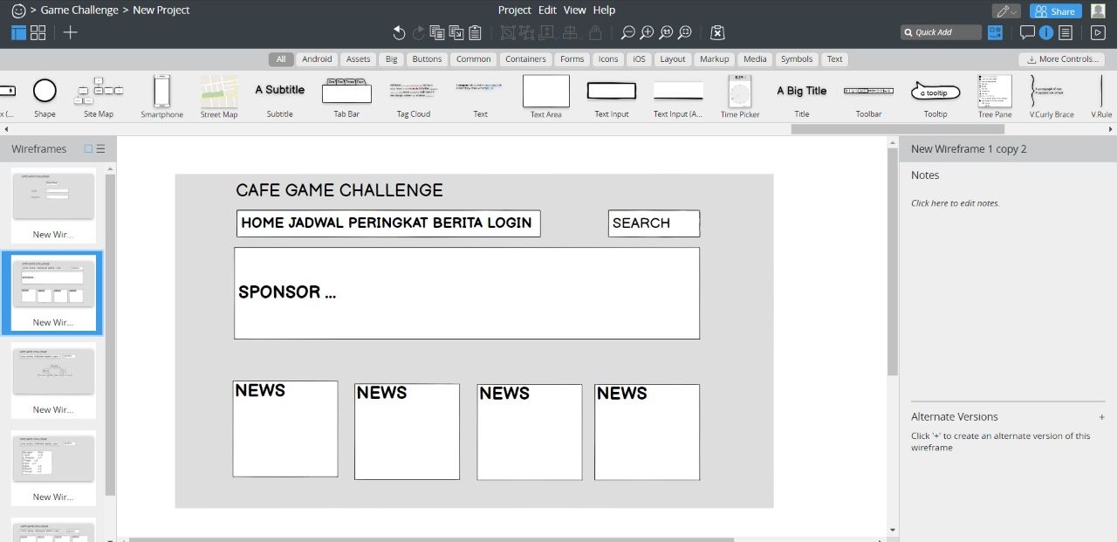

Slide 13
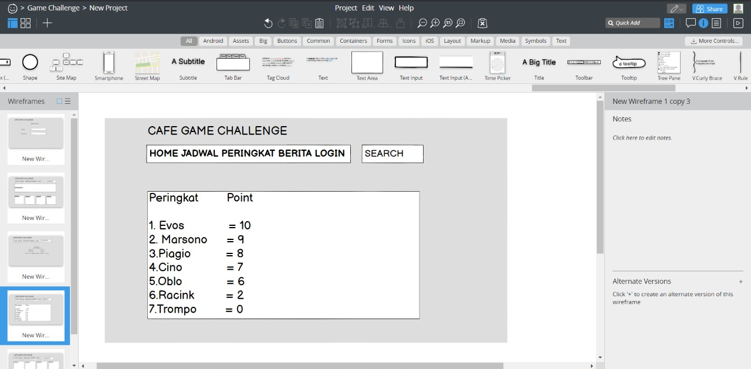

Slide 14
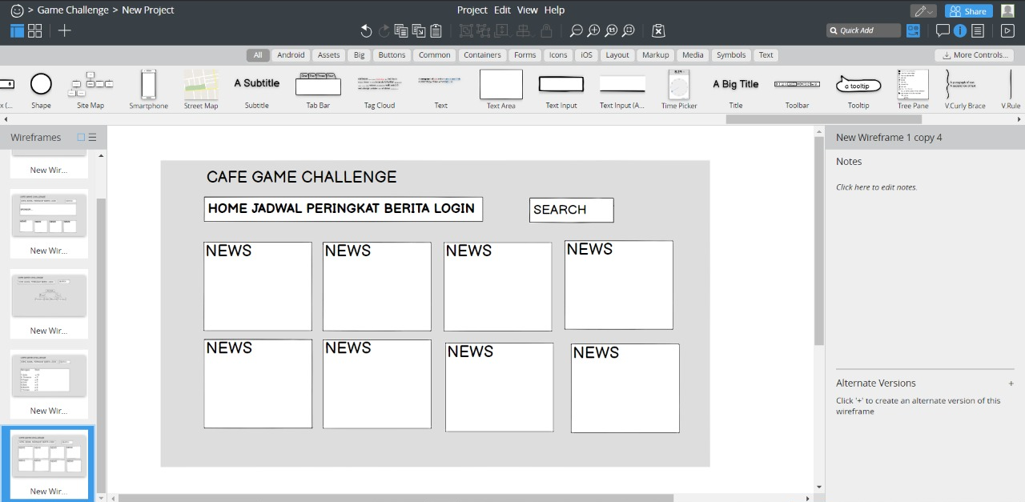

Slide 15
TERIMA KASIH

